Slide 1

^{PREZENTACJA DLA KLASY 3 SP}
^{DO LEKCJI 15}
PAN BÓG UCZY NAS SZACUNKU
DLA ŻYCIA, ZDROWIA I CIAŁA
PRZYKAZANIA PIĄTE, SZÓSTE I DZIEWIĄTE

Slide 2
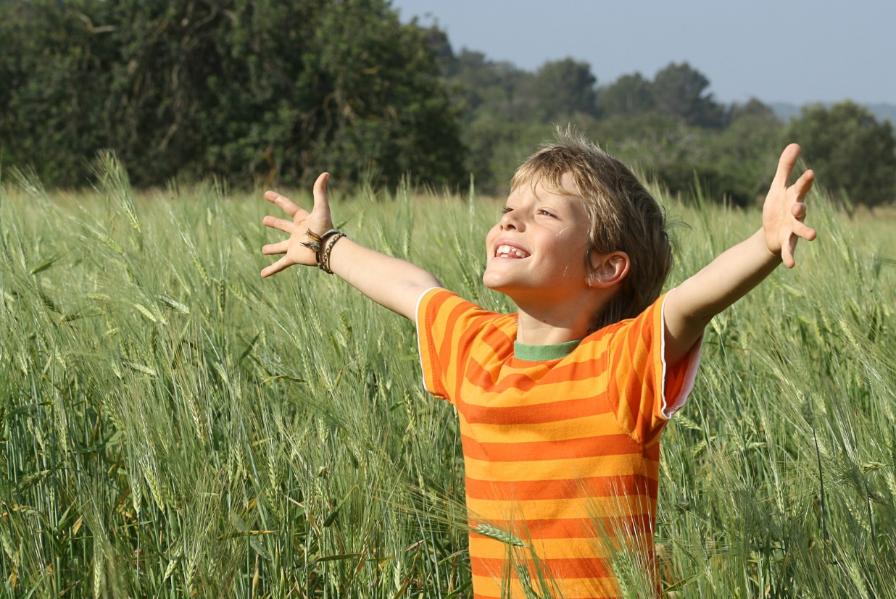

PRZYKAZANIE: PIĄTE, SZÓSTE I DZIEWIĄTE

Slide 3
Nie zabijaj
Pan Bóg jest Panem życia
i śmierci. Piąte przykazanie uczy nas szacunku dla życia i zdrowia.
1

Slide 4
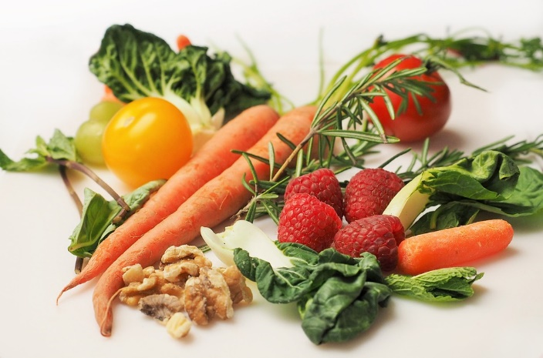
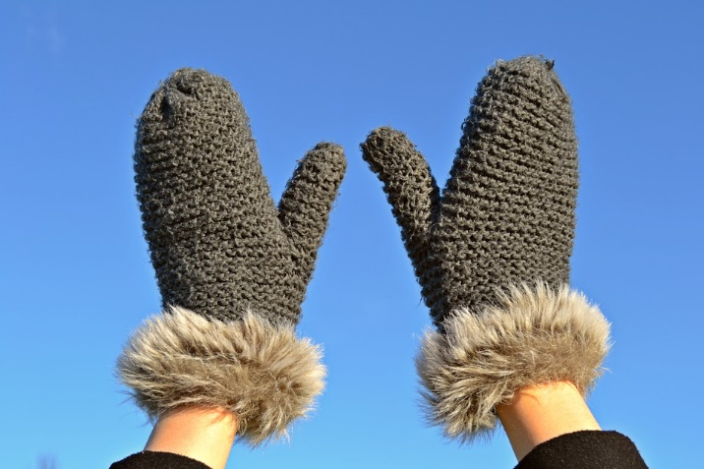
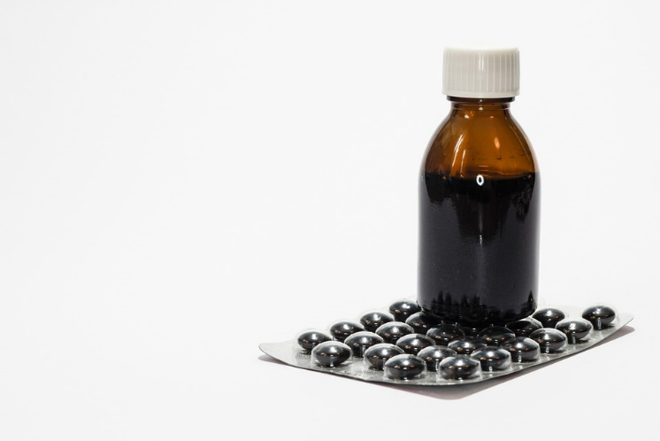
Nie zabijaj
Zdrowo się odżywiaj.
Ubieraj się stosownie do pogody.
Przyjmuj zalecane przez lekarza lekarstwa.
2

Slide 5
Nie cudzołóż
Szóste przykazanie uczy nas szacunku dla ciała swojego i innych. Poczucie wstydu stoi na straży naszej prywatności
i intymności oraz domaga się jej uszanowania w stosunku do innych.
3

Slide 6
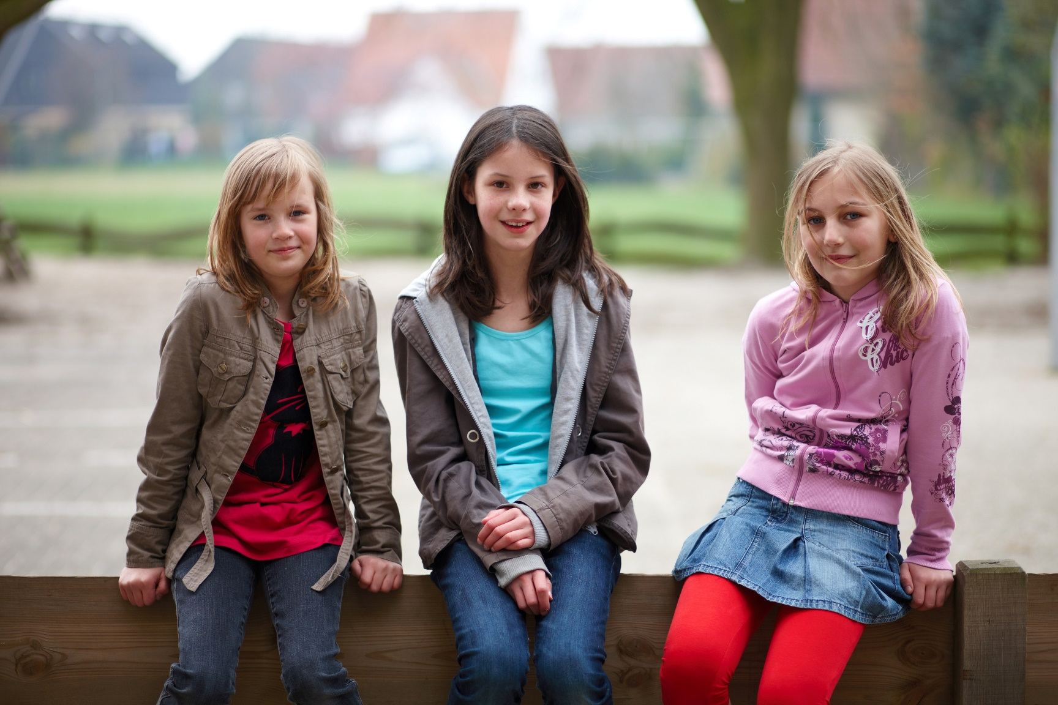
Twoje ciało jest święte, dał ci je Bóg!
4

Slide 7
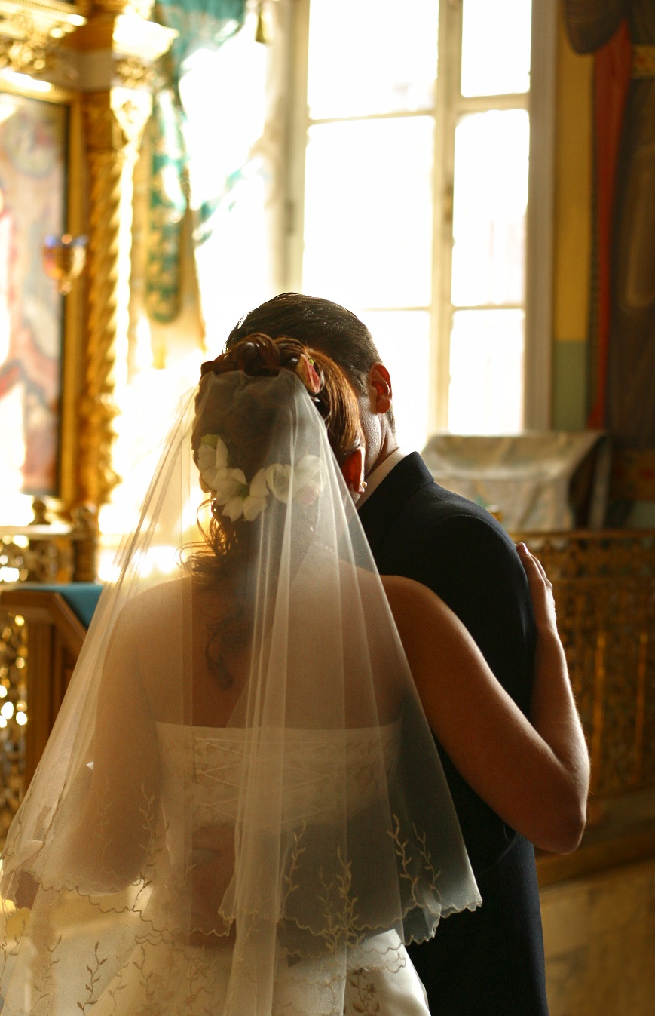
Nie pożądaj żony bliźniego swego
Dziewiąte przykazanie przypomina małżonkom o tym, że mają się kochać, wspierać i pozostać sobie wierni – zgodnie ze złożoną, w dniu ślubu, przysięgą.
5

Slide 8
^{BIBLIOGRAFIA}
Przyjmujemy Pana Jezusa. Podręcznik dla klasy trzeciej szkoły podstawowej, red. ks. prof. J. Szpet, D. Jackowiak. Wydawnictwo Święty Wojciech, Poznań 2013, s. 42-43.
Przyjmujemy Pana Jezusa. Poradnik metodyczny. Trzecia klasa szkoły podstawowej, red. ks. prof. J. Szpet, D. Jackowiak. Wydawnictwo Święty Wojciech, Poznań 2013, s. 65-68.
^{FOTOGRAFIE}
Święty Wojciech Dom Medialny, pixabay.com,
6

